Slide 1
1. ФИЗИЧЕСКИ ОСНОВИ НА ПОЛУПРОВОДНИКОВИТЕ ЕЛЕМЕНТИ
1.1. Електропроводимост на полу- проводниците. Подвижност и кон- центрация на токовите носители и зависимостта им от температурата.

Slide 2
Действие на полупроводниковите елементи;
Видове полупроводникови материали:
  Елементарни: Si, Ge, Se и др.;
  Сложни полупроводникови съединения: CdS, GaAs,CdSe, ZnS, ZnSe, GaP, SiC, ZnO, Fe₂O₃, BaTiO₃;
Полупроводници според структурата:
  Кристални- правилна периодична структура и анизотропни свойства, елементарна клетка и дефекти;
  Поликристални – съставени от множество различни кристали и проявяват основно изотропни свойства;
  Аморфни-некристални материали без строга подредба на атомите и молекулите;

Slide 3
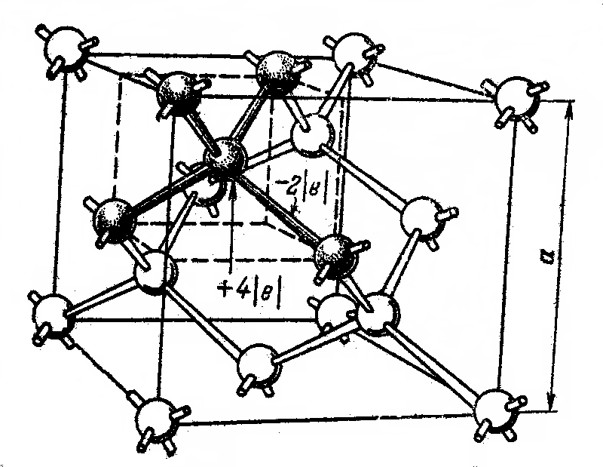
Фиг. 1.1. Елмазоподобна елементар-
на клетка на Si и Ge .

Slide 4
Ковалентни връзки;
Валентност на Si и Ge – 4та;
Качества на полупроводниците при Т=0К - диелектрични;
Електрони и дупки – понятия и движение под електрическо поле;
Електронна и дупчеста проводимост;
Собствена и примесна проводимост;

Slide 5
Особености на електропроводимостта σ
на полупроводниците
Два вида токови носители: електрони и дупки;
Нищожни количества примеси могат да променят електропроводимостта по стойност и по тип;
Силна зависимост от температурата;
Чувствителност към лъчиста енергия и радиоактивни излъчвания;
Влияе се от електромагнитни полета;
Влияе се от механични напрежения;
За полупроводниците са характерни контактните явления;

Slide 6
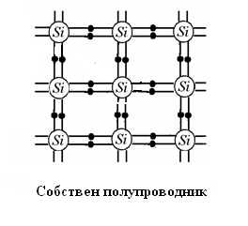
n = p = n_{i} – собствена концентрация на токоносителите;
Т↑ → n_{i} ↑; ΔW_{g} ↓ → n_{i} ↑; Ge – n_{i}=2,5.10¹³cm⁻³,
Si – n_{i}=4,5.10¹⁰cm⁻³, GaAs – n_{i}=2.10⁷cm⁻³,

Slide 7
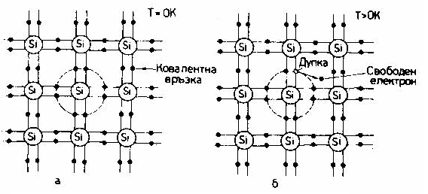


Slide 8
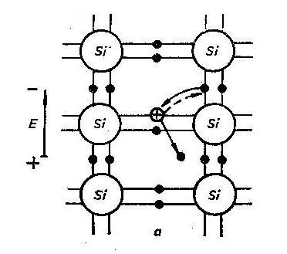

Slide 9
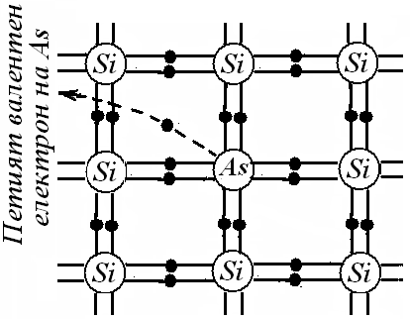
Фиг. 1.3. Въвеждане на примеси от V^{-та} валентност за създаване полупроводник N –тип.
n_{n} >> p_{n} – концентрации токоносители; n_{n}≈N_{D};
Донорни примеси – P, As, Sb

Slide 10
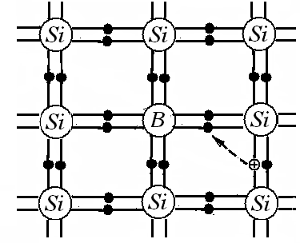
Фиг. 1.4. Въвеждане на примеси от III^{-та} валентност за създаване полупроводник Р - тип.
p_{p} >> n_{p} – концентрации токоносители; p_{p}≈N_{A};
Акцепторни примеси – B, Al, In, Ga

Slide 11
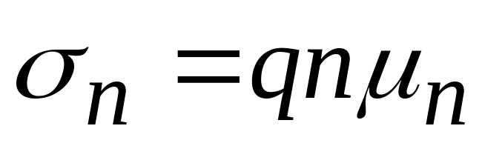
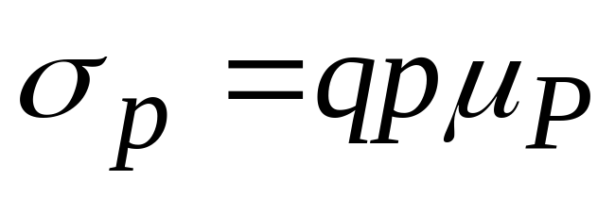
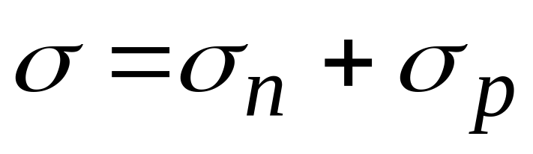
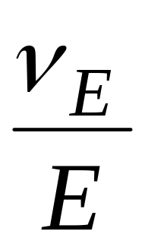
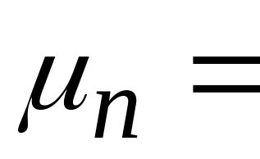
Обща проводимост на полупроводниците
q – заряд на е⁻; n, p – концентрации на е⁻, дупки;
µ_{n}, µ_{p} – подвижност на е-, дупки;
ν_{E} – средна насочена скорост на електрона;
Е – интензитет на електрическото поле.

Slide 12
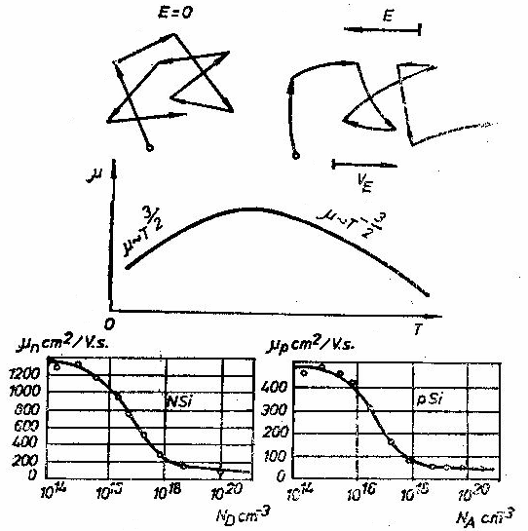

Slide 13
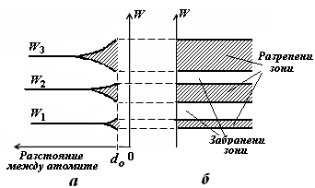
Фиг. 1.5. Енергийни зони в кристалните тела: а – в изолиран атом; б – в кристала.

Slide 14
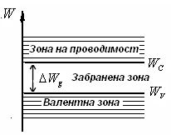
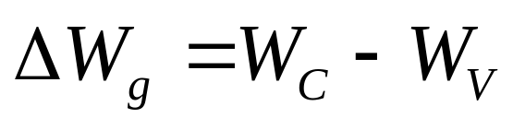
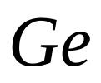
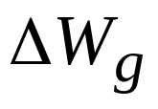
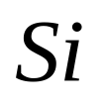
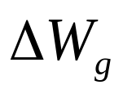


Зонна диаграма на полупроводник
При Т = 300 К
за
= 0,67 eV,
за
= 1,12 еV,
за GaAs
= 1,43 eV.
За диелектрици

Slide 15
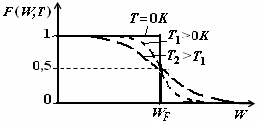
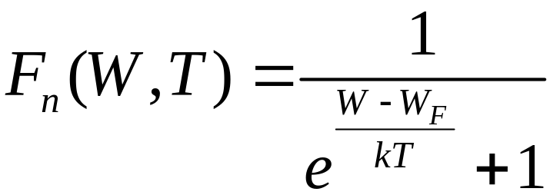
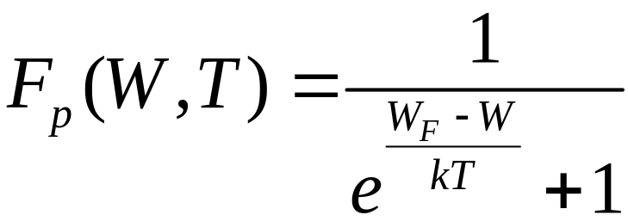
Концентрация на свободните токови носители
Функция на Ферми-Дирак
Фиг. 1.7. Графично представяне на вероятностната функция на Ферми–Дирак.
k=1.38*10⁻²³ Дж/К
– константа на Болцман;

Slide 16
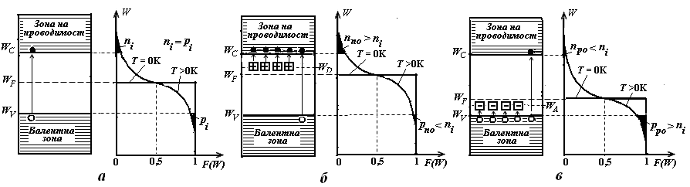
Фиг. 1.8. Ниво на Ферми и вероятностно разпределение на носителите по енергии:
а – в собствен полупроводник, б – в електронен полупро- водник, в – в дупчест полупроводник.

Slide 17
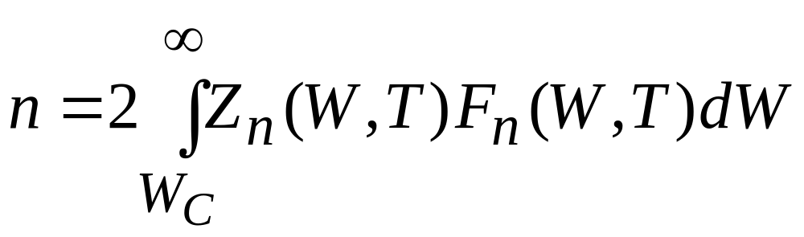
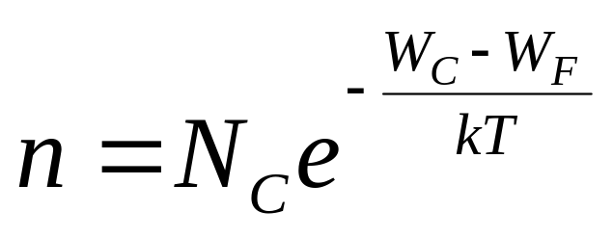
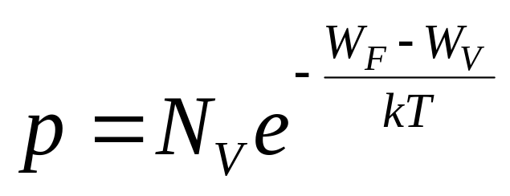
Концентрация на свободни токоносители
Z_{n}(W,T) – плътност на енергийните нива до дъното на зоната на проводимостта;
N_{C}, N_{V} – ефективни плътности на енергийните нива до дъното на зоната на
проводимостта и тавана на валентната зона.

Slide 18
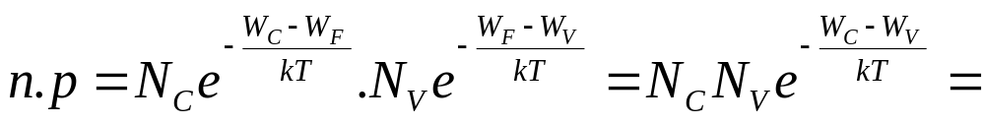
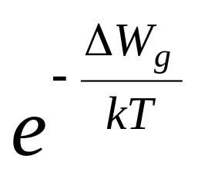
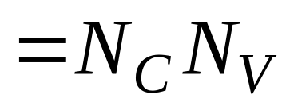
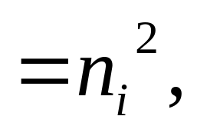
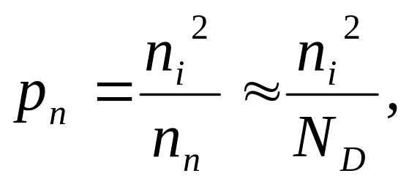
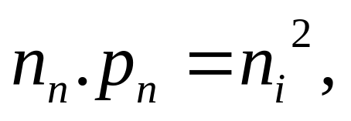
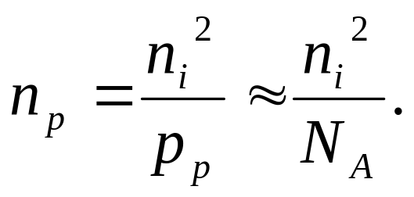
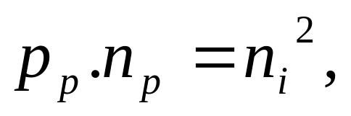
За примесни полупроводници е валиден закона за действащите маси:
Концентрация на неосновни токоносители в N и P полупроводник:

Slide 19
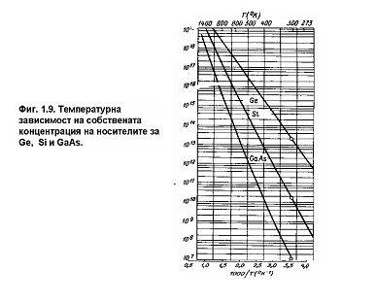

Slide 20
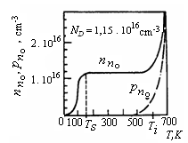
Фиг. 1.10. Зависимост на концентрациите на носителите от температурата .

Slide 21
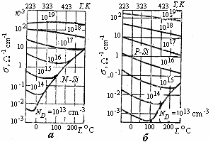
Фиг. 1.13. Температурна зависимост на електропроводимостта на силиций N-тип (а) и силиций Р-тип (б) с различна концентра- ция на примесите .

